Slide 1
DBP-A 9조 중간발표
조원:김태홍,황주원,문예찬,박채연

Slide 2
JSP와 MySQL를 이용한 도서 판매 시스템
프로젝트명: 나인문고
팀명: 구름
시스템 기능
첫 메인 화면에는 프로그램 사용자의 ID와 비밀번호 를 입력하여 사용자를 식별해 관리자인지 고객인지 구분한다.
관리자의 경우 도서를 등록할수 있고,판매현황 보기, 취소현황 보기, 주문 처리를 할 수 있다.
고객의 경우 고객 가입 및 로그인, 도서 검색,구입(장바구니) ,취소, 구입 내역보기,인기도서 보기(베스트셀러)를 확인할 수 있다.

Slide 3
구입날짜
구입권수
배송여부
나이
저자
출판사
리뷰건수
이름
주소
주문번호
결제금액
결제방법
고객
구입(내역)
도서
판매건수
ID
n
m
평균평점
비밀번호
구입횟수
총 구매금액
ISBN
책 이름
가격
n
n
1
배송날짜
주문처리
배송상태
1
n
배송
택배사
리뷰
취소
1
평점
리뷰날짜
관리자
리뷰내용
취소날짜
취소사유
ID
비밀번호
이름
나이

Slide 4

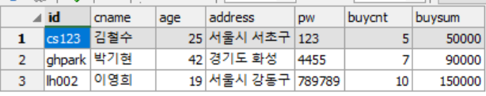
변환된 테이블
관리자 테이블
회원(고객) 테이블

Slide 5
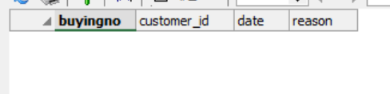
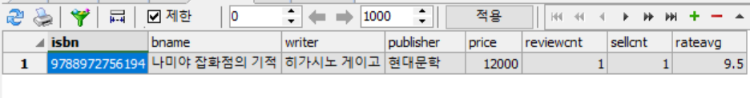
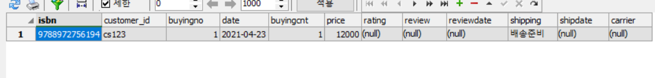
취소 테이블
도서 테이블
구매 테이블

Slide 6

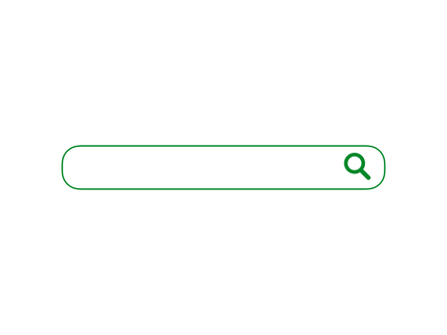

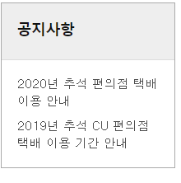

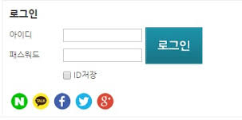



NINE 나인문고
전체 국내도서 외국도서 e-book MY나인
새로 나온 책
추천 도서
회원가입

Slide 7

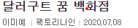




NINE 나인문고
전체 국내도서 외국도서 e-book MY나인
여기는 잠들어야만 입장할 수 있는 ‘달러구트 꿈 백화점’입니다. 잠들어야만 입장할 수 있는 독특한 마을. 그곳에 들어온 잠든 손님들에게 가장 인기 있는 곳은, 온갖 꿈을 한데 모아 판매하는 ‘달러구트의 꿈
리뷰 : 77건
판매 : 103개
수상작 대상 전하영 · 그녀는 조명등 아래서 많은 시간을 보냈다 김멜라 · 나뭇잎이 마르고 김지연 · 사랑하는 일 김혜진 · 목화맨션 박서련 · 당신 엄마가 당신보다
리뷰 : 52건
판매 : 16개

Slide 8

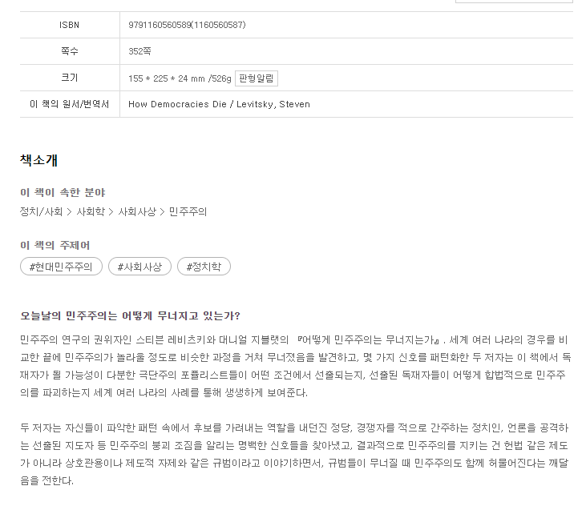

NINE 나인문고
전체 국내도서 외국도서 e-book MY나인

Slide 9
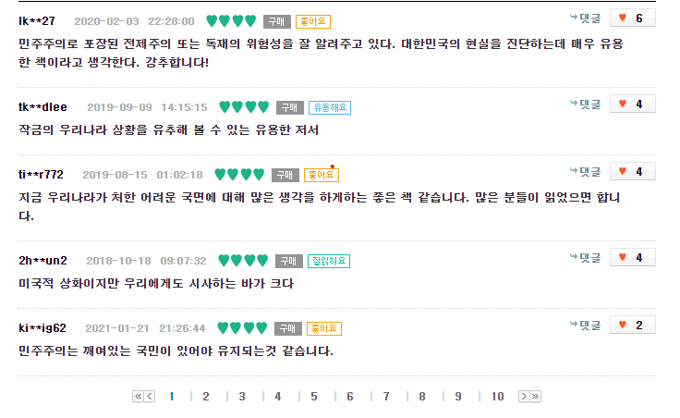
NINE 나인문고

Slide 10







NINE 나인문고
전체 국내도서 외국도서 e-book MY나인
MY나인
일반상품 주문관리 > 주문/배송 조회
일반상품 주문관리
-주문/배송 조회
-취소 조회
회원정보관리
-회원정보수정
-비밀번호변경
주문 목록
2021.3.19 주문 (총 2건)
배송완료 3/20(토) 도착
배송 조회
주문내역삭제
리뷰 작성하기
서른 살, 비트코인으로 퇴사합니다 투자 2년, 경제적 자유를 얻다
주문 번호 10000976762488
상품 준비 중 3/22(월) 도착
주문내역삭제
배송 조회
어떤 죽음이 삶에게 말했다 생의 남은 시간이 우리에게 들려주는 것
주문 번호 10000975538790
주문 취소
2021.3.12 주문 (총 1건)
배송완료 3/15(월) 도착
배송 조회
주문내역삭제
달러구트 꿈 백화점 주문하신 꿈은 매진입니다
리뷰 작성하기
주문 번호 10000344711891

Slide 11

NINE 나인문고
전체 국내도서 외국도서 e-book MY나인
MY나인
일반상품 주문관리 > 취소 조회
일반상품 주문관리
-주문/배송 조회
-취소 조회
회원정보관리
-회원정보수정
-비밀번호변경
취소 내역 (총 1건)
취소 접수일: 2021/2/20(토) | 주문일:2021/2/20(토) | 주문번호: 1000080217334 | 총 환불 금액: 12,600 원
곁에 있다는 것 김중미 장편소설
12,600원
취소완료

Slide 12
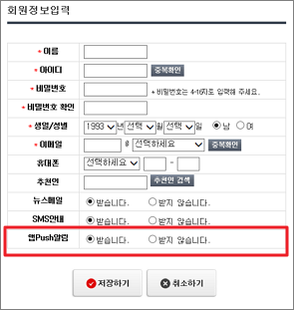
NINE 나인문고

Slide 13
NINE 나인문고
전체 국내도서 외국도서 e-book MY나인
MY나인
회원정보관리 > 회원정보수정
일반상품 주문관리
-주문/배송 조회
-취소조회
회원정보관리
-회원정보수정
-비밀번호변경
회원정보확인
홍길동 님의 정보를 안전하게 보호하기 위해 비밀번호를 다시 한번 확인 합니다.
아이디
dianepark1120@gmail.com
비밀번호
확인

Slide 14
NINE 나인문고
전체 국내도서 외국도서 e-book MY나인
MY나인
회원정보관리 > 회원정보수정
일반상품 주문관리
-주문/배송 조회
-취소조회
회원정보관리
-회원정보수정
-비밀번호변경
내 정보
아이디
dianepark1120@gmail.com
비밀번호
*********
이름
홍길동
생년월일(나이)
2000.11.20 (22세)
주소
경기도 고양시 일산동구 식사동 1487 위시티 자이1단지아파트 101동 101호
구입횟수
총 3건
총 구매 금액
40,140 원

Slide 15
NINE 나인문고
전체 국내도서 외국도서 e-book MY나인
MY나인
회원정보관리 > 회원정보변경
일반상품 주문관리
-주문/배송 조회
-취소조회
회원정보관리
-회원정보수정
-비밀번호변경
비밀번호 수정
현재 비밀번호
신규 비밀번호
신규 비밀번호 재확인
확인

Slide 16
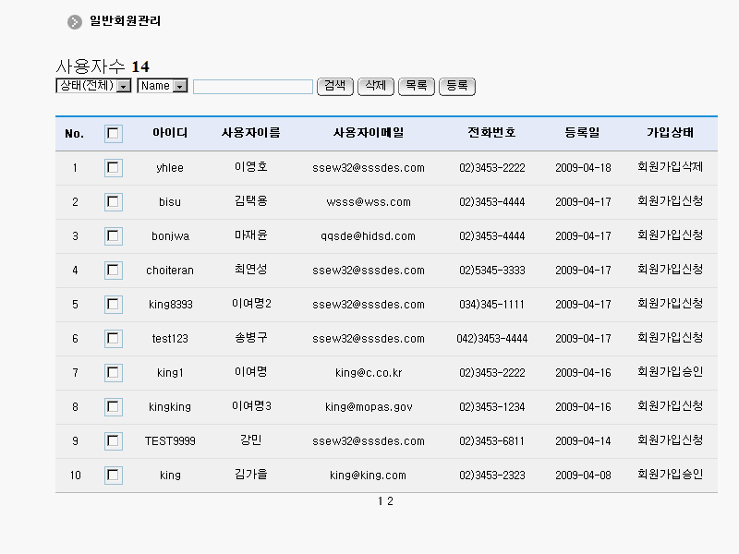
관리자 화면1_ 회원관리
NINE 나인문고

Slide 17
관리자 화면2_ 도서관리
NINE 나인문고
일자 | 도서명 | 저자 | 출판사 | 수량 | 단가 | 합계금액 | 구입신청자 | 관리자 | 주문처리
2019-11-04 | 파피용 | 베르나르 베르베르 | 열린책들 | 2 | 20,000 | 40,000 | 김태홍 | 문예찬 | □
2021-04-23 | 종이여자 | 기욤뮈소 | 밝은세상 | 1 | 20,000 | 20,000 | 황주원 | 박채연 | □

